Slide 1
Điều trị Viêm phổi Bệnh viện
Bs TS Lê Thượng Vũ
Giảng Viên BM Nội Đại Học Y Dược TP HCM
Phó Trưởng Khoa Hô Hấp BV Chợ rẫy
Tổng thư ký Hội Hô hấp Tp Hồ Chí Minh

Slide 2
Điều trị Viêm Phổi bệnh viện
Đại cương
Định nghĩa
Giải phẫu bệnh
Dịch tễ
Chẩn đoán
Điều trị

Slide 3
Định nghĩa viêm phổi bệnh viện
Viêm phổi bệnh viện (VPBV): là viêm phổi xảy ra ≥ 48 giờ sau khi nhập viện và không đặt nội khí quản ở thời điểm nhập viện.
Viêm phổi liên quan thở máy (VPTM): là viêm phổi xuất hiện 48-72 giờ sau khi đặt nội khí quản.

Slide 4

Dịch tễ HAP
5 đến 10 ca cho mỗi 1.000 nhập viện
Một trong 2 nhiễm trùng BV thường gặp nhất
300 nghìn trường hợp mắc HAP hàng năm với tỷ lệ tử vong 30-70%
Tăng thời gian nằm viện lên 7-9 ngày
Chi tiêu của Mỹ> 8 tỷ đô la mỗi năm
Am J Respir Crit Care Med 153:1711-25, 1995

Slide 5
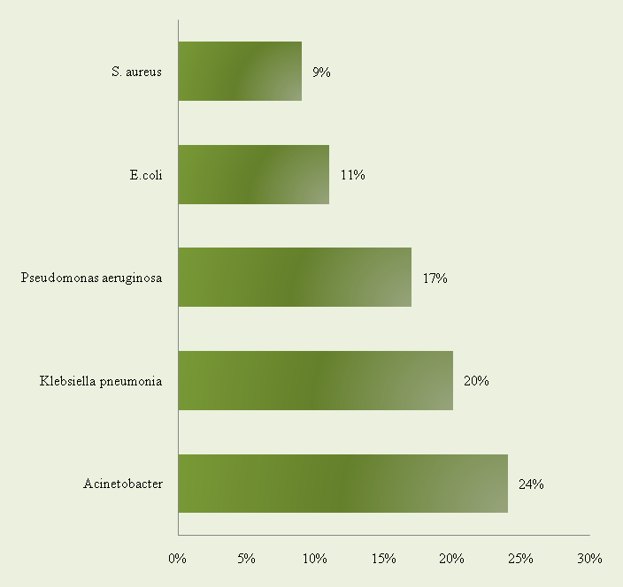
Các đặc điểm về NKBV
Các NKBV và vi khuẩn gây bệnh thường gặp trên người bệnh nằm tại đơn vị ICU
Các loại nhiễm khuẩn bệnh viện thường gặp là viêm phổi thở máy, nhiễm khuẩn huyết, viêm phổi không thở máy
Đa số nhiễm khuẩn do vi khuẩn gram âm, trong đó 4 loại vi khuẩn thường gặp theo thứ tự là Acinetobacter spp, Klebsiella pneumonia, Pseudomonas aeruginosa, E. coli
Notes:
Các loại nhiễm khuẩn bv thường gặp là viêm phổi thở máy, nhiễm trùng huyết
5

Slide 6
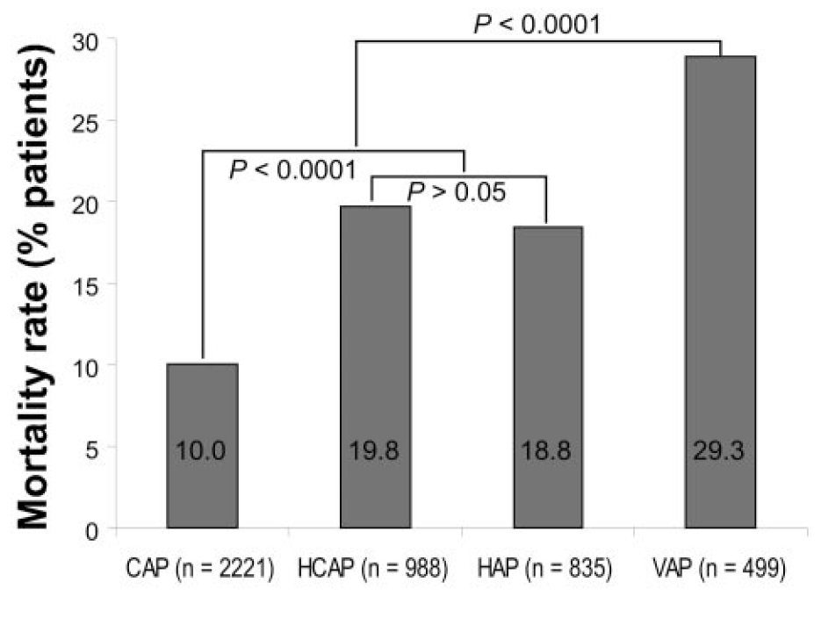
Tử vong do VPTM
CHEST 2005; 128:3854–3862

Slide 7
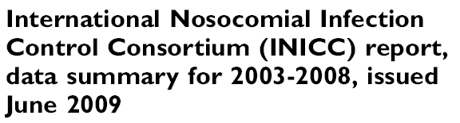
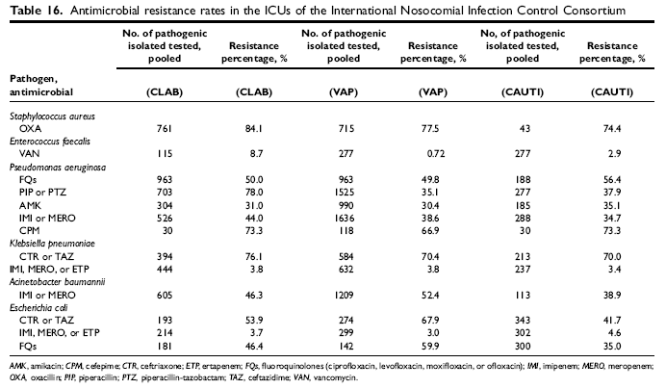

Slide 8
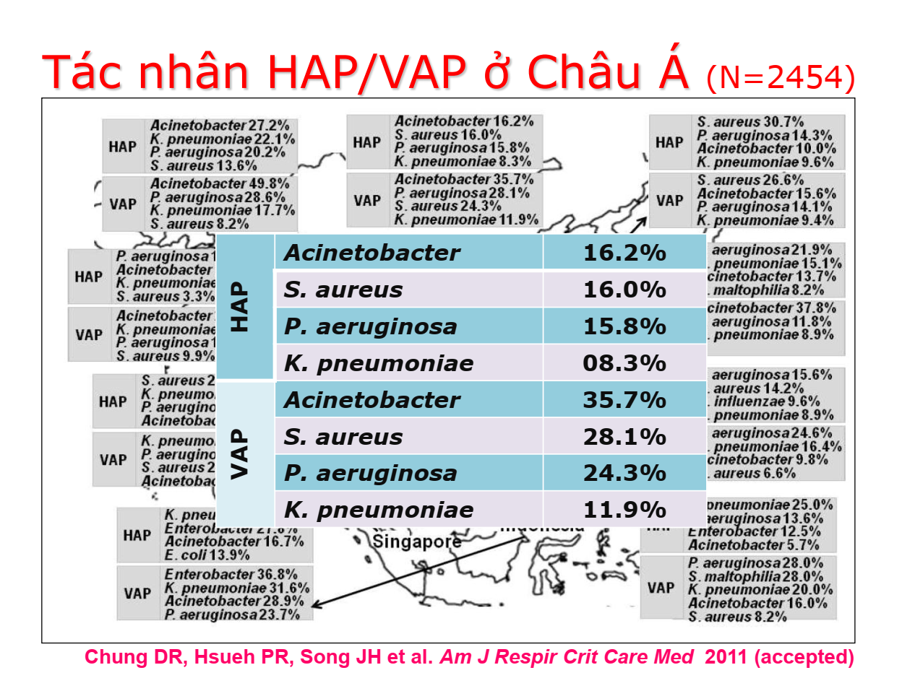
Most Common Isolates: All ICU HAP vs VAP
20
18
18
18
18
17
16
All HAP
*
14
12
VAP
†
12
11
Pneumonia (%)
10
8
7
7
6
5
5
4
4
4
4
4
2
0
S aureus
Pseudomonas
Enterobacter spp
Klebsiella
Candida albicans
Escherichia coli
Haemophilus
aeruginosa
pneumoniae
influenzae
*January 1992-May 1999. †1990-1995.
NNIS. Am J Infect Control. 1999;27:520-532.
Fridkin SK et al. Infect Dis Clin North Am. 1997;11:479-496.
Notes:
Most Common Isolates: All ICU HAP vs VAP
Gram-positive organisms have emerged as important pathogens in HAP and VAP.¹
Among gram-positive pathogens, S aureus is the most common cause of nosocomial pneumonia. The most current data from the Centers for Disease Control and Prevention (CDC) have documented that S aureus and Pseudomonas aeruginosa are the 2 leading microbial pathogens in the etiology of HAP.¹
The study by Fridkin evaluated more than 22,923 isolates; the study offered in the CDC evaluated over 39,810 isolates in ICU patients.²
References
1. Centers for Disease Control and Prevention. National Nosocomial Infections Surveillance (NNIS) System report, data summary from January 1990-May 1999, issued June 1999. Am J Infect Control. 1999;27:520-532.
2. Fridkin SK, Welbel SF, Weinstein RA. Magnitude and prevention of nosocomial infections in the intensive care unit. Infect Dis Clin North Am. 1997;11:479-496.

Slide 9
CÁC VI KHUẨN ĐỀ KHÁNG KS CHỦ YẾU TRONG BỆNH ViỆN
ESKAPE
Enterobacter
Staph aureus
Klebsiella (KPC/CRE)
Acinetobacter
Pseudomonas aeruginosa
ESBLs
Others
VK Gram dương:
MRSA
VRE
VK Gram âm:
PA và Acinetobacter
Kháng Quinolone
Kháng Cephalosporin và penicillin
Kháng Carbapenem
Enterobacteriaceae
Chromosomal beta-lactamases
ESBLs
Kháng Quinolone Kháng Carbapenem

Slide 10
TÁC NHÂN GÂY VIÊM PHỔI BỆNH VIỆN
BV Bạch Mai, 2008
KHOA VI SINH BVCR 2011

Slide 11
Điều trị Viêm Phổi bệnh viện
Đại cương
Chẩn đoán
Xac định
Phân biệt
Nguyên nhân
Phân nhóm
Điều trị

Slide 12
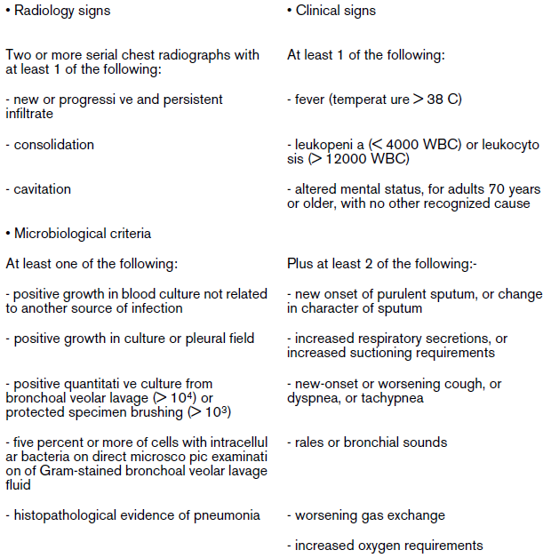
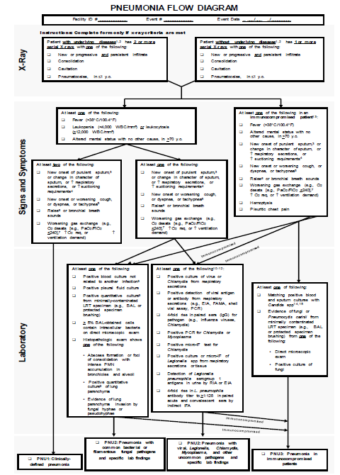
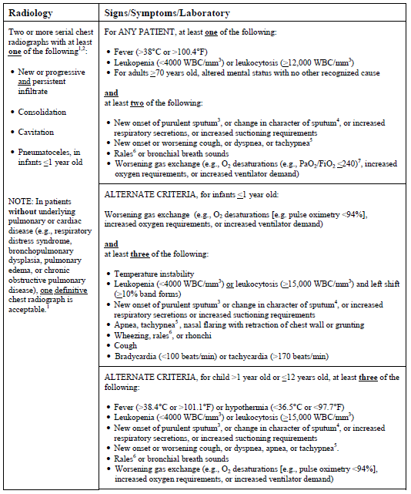
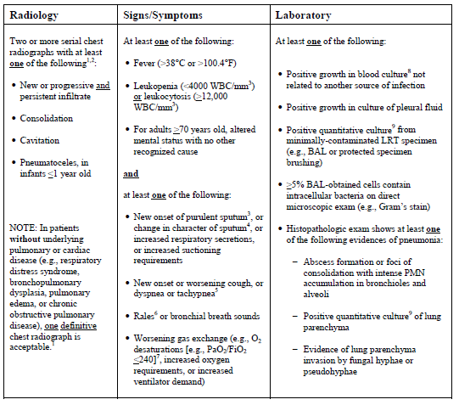
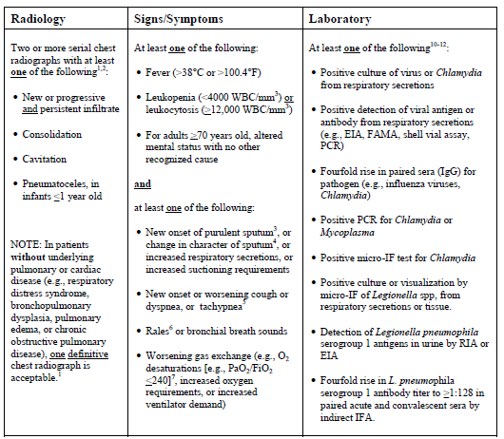
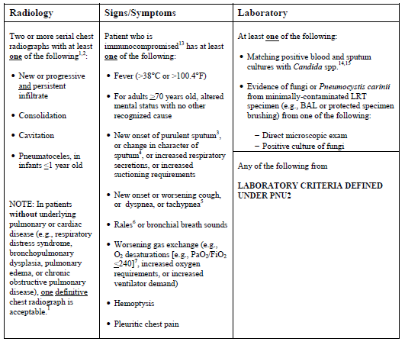
tiêu chuẩn chẩn đoán viêm phổi theo cdc

Slide 13
Các tiêu chuẩn chẩn đoán viêm phổi CDC 2013
X quang:
Nhiều phim: thâm nhiễm mới, tiến triển; đông đặc, hang
Một phim / bn không bệnh tim phổi trước đó
Lâm sàng
Ít nhất 1 biểu hiện nhiễm trùng (nhiệt độ, BC và rối loạn tri giác ở bn > 70t)
Phổi (đàm mủ, tăng…; ho, khó thở, thở nhanh; ran phổi, giảm trao đổi khí)
Xét nghiệm (slide sau)

Slide 14
Từ định đề Koch đến PCR…
Robert Koch:
Hiện diện ở mô bệnh/người (không ở bình thường hoặc số lượng cao)
Phân lập được
Gây bệnh được
CDC 2013
Cấy dịch màng phổi (+)
Cấy máu (+) không ổ nhiễm khác
Cấy định lượng BAL/bảo vệ (+)
Nhuộm Gram > 5% VK /BAL
Sinh thiết nhu mô: viêm, cấy định lượng (+) hoặc nấm
Cấy virus/Chlamidia (+)
Xn Kháng nguyên/kháng thể dịch tiết hô hấp (+) EIA, PCR…
PCR Chlamidia/Mycoplasma

Slide 15
Xét nghiệm vi sinh
Không xâm lấn
Khạc đàm
Khạc đàm với phun khí dung
Các thủ thuật xâm lấn
Chọc xuyên khí quản
Sinh thiết xuyên ngực
Rửa phế quản phế nang: mù hoặc khi nội soi PQ
Chải có bảo vệ: mù hoặc khi nội soi PQ

Slide 16
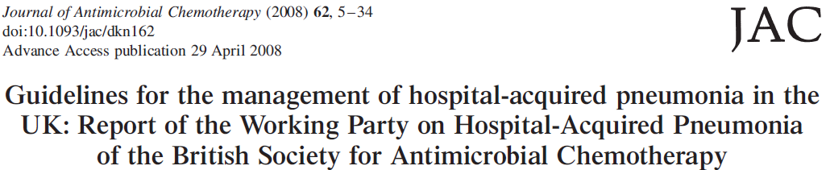
Xét nghiệm vi sinh xâm lấn sv không xâm lấn
Chỉ định thủ thuật xâm lấn:
viêm phổi cộng đồng nặng/không đáp ứng điều trị
bn suy giảm miễn dịch
bn không lấy được đàm (dù phun khí dung) (Grade B).
Rửa PQPN (mù hay nội soi) > hút khí quản mù đơn giản, độ nhạy cao nhưng độ đặc hiệu kém (không là mẫu ít dây nhiễm)

Slide 17
Xét nghiệm vi sinh định lượng sv định tính
Không khác biệt trên tử vong

Slide 18
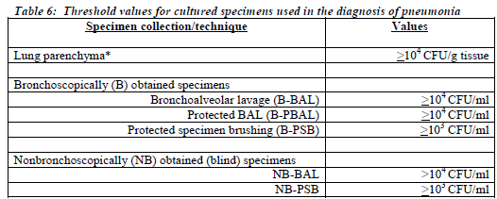
Cấy dương?

Slide 19
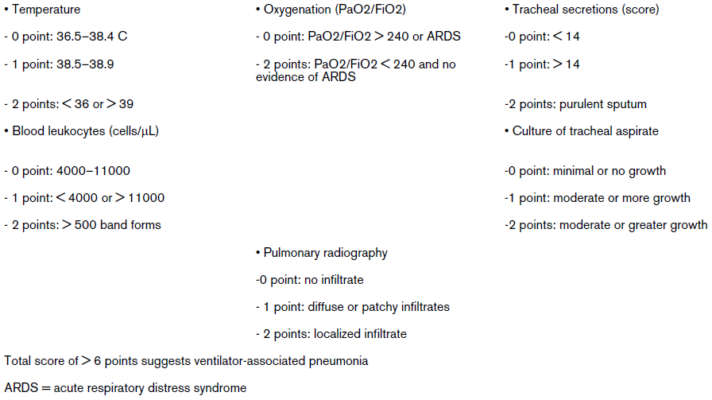
Thang cpis chẩn đoán viêm phổi bv

Slide 20
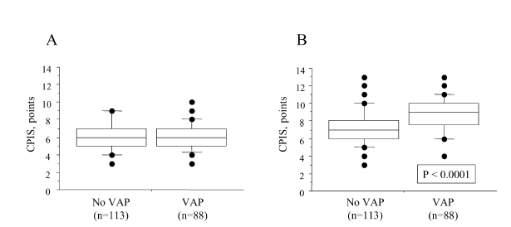
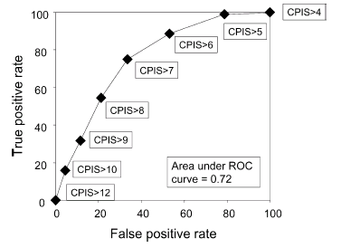
CPIS
Retrospective observational study
(Fagon, Ann Intern Med 2000)
201 patients from 31 centres
invasive diagnosis of VAP
CPIS Day 1 + Day 3
Luyt et al. Am J Respir Crit Care Med 2005;171:48–53

Slide 21
Patients with suspected VAP: A proposed solution for indiscriminate antibiotic prescription
Radiologically confirmed new Infiltrates
CPIS > 6
CPIS ≤6
Pneumonia treated 10–21 days
Randomisation
Các chẩn đoán khác
Xẹp phổi
Thuyên tắc phổi
Suy tim
…
Ciprofloxacin 3 days
Pneumonia treated 10–21 days
Re-evaluation after 3 days
CPIS >6
CPIS ≤6
Pneumonia treated 10–21 days
Stop Ciprofloxacin
Singh et al. Am J Respir Crit Care Med 2000;162:505–511

Slide 22
Điều trị Viêm Phổi bệnh viện
Đại cương
Chẩn đoán
Điều trị

Slide 23
Importance of Initial, Appropriate Antibiotic Therapy
“…selection of initial appropriate antibiotic therapy (ie, getting the antibiotic treatment right the first time) is an important aspect of care for hospitalized patients with serious infections.” – ATS/IDSA Guidelines
A Study by Kollef and Colleagues Evaluating the Impact of Inadequate Antimicrobial Therapy on Mortality
60
52*
*P<.001
50
42*
40
Hospital Mortality (%)
30
24
18
20
10
0
All-Cause Mortality
Infection-Related Mortality
Inadequate antimicrobial treatment
(n=169)
Adequate antimicrobial treatment
(n=486)
ATS=American Thoracic Society; IDSA=Infectious Diseases Society of America.
Adapted from Kollef MH et al. Chest. 1999;115:462-474.
ATS/IDSA. Am J Respir Crit Care Med. 2005;171:388-416.
Notes:
Importance of Initial, Appropriate Antibiotic Therapy
Study objective: To evaluate the relationship between inadequate antimicrobial treatment of infections (both community-acquired and nosocomial infections) and hospital mortality for patients requiring ICU admission¹
Study design: Prospective cohort study at a Missouri hospital, July 1997 through March 1998¹
The 169 patients who initially received inadequate antimicrobial therapy for infection represented 26% of the 655 patients assessed to have either community-acquired or nosocomial infections¹
All-cause mortality was 52% in patients receiving inadequate antimicrobial therapy versus 24% in those receiving adequate therapy (P<.001)¹
Infection-related mortality was 42% in patients receiving inadequate therapy versus 18% in those receiving adequate therapy¹
Risk factors for mortality included prior antibiotic therapy (odds ratio [OR]=3.39) and bloodstream infection (OR=1.88) (data not shown on slide)¹
Reference
1. Kollef MH, Sherman G, Ward S, Fraser VJ. Inadequate antimicrobial treatment of infections: a risk factor for hospital mortality among critically ill patients. Chest. 1999;115:462-474.

Slide 24
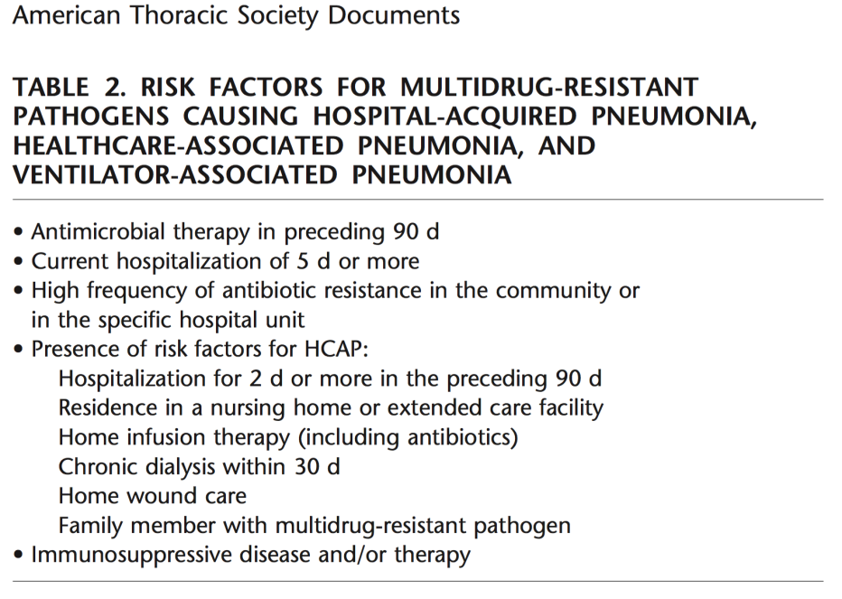
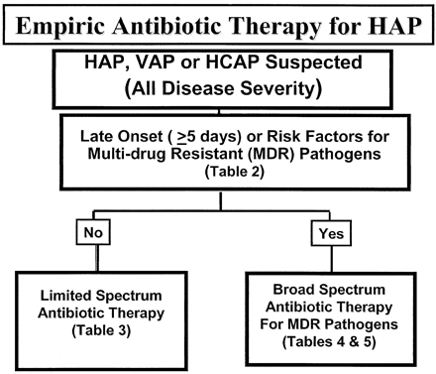
Nhiễm khuẩn kháng thuốc?
American Thoracic Society, Infectious Diseases Society of America. Guidelines for the management of adults with hospital-acquired, ventilator-associated, and healthcare-associated pneumonia. Am J Respir Crit Care Med 2005; 171:388.

Slide 25
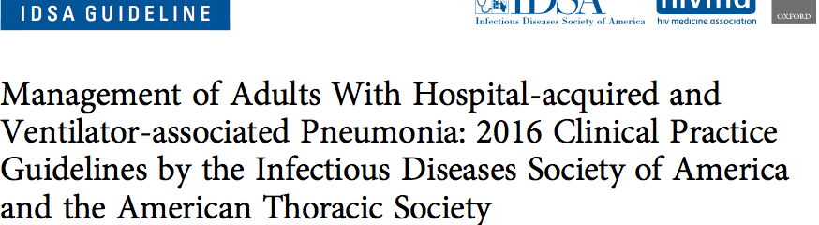
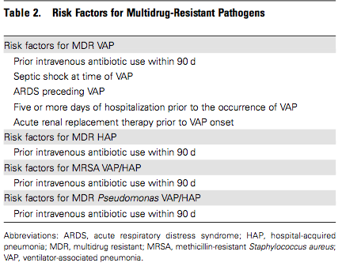
Nguy cơ tử vong cao:
Cần thở máy
Choáng nhiễm trùng
Viêm phổi liên quan thở máy >>> Viêm phổi BV
5 ngày vẫn có giá trị nhưng không quan trọng bằng trực tiếp có hay không nguy cơ nhiễm khuẩn kháng thuốc đặc biệt trên VAP

Slide 26
Chiến lược điều trị viêm phổi bệnh viện
Nghi ngờ VPBV, VPTM, và VPCSYT
Cấy đàm đường hô hấp dưới ( định lượng hay bán định lượng và nhuộm soi vi khuẩn)
Giai đoạn 1
Bắt đầu điều trị kháng sinh theo kinh nghiệm
Trừ khi Lâm Sàng ít nghĩ đến VP và cấy âm tính
Ngày 2&3: kiểm tra kết quả cấy và đánh giá đáp ứng LS
(T⁰, bạch cầu, XQ, cung cấp oxy, đàm mủ, huyết động, chức năng cơ quan)
Tình trạng lâm sàng cải thiện sau 48-72h ?
không
có
Giai đoạn 2
Cấy (−)
Cấy (+)
Cấy (−)
Cấy (+)
Truy tìm nguyên nhân≠
Điều chỉnh KS
Xét ngưng KS
Xuống thang KS nếu được
Notes:
26
Sau 2-3 ngày kiểm tra các đáp ứng lâm sàng: Nhiệt độ, bạch cầu, XQ, PaO2, ĐÀM có trong, chức năng tạng có phục hồi…?
NNkhác: có thể bị vi rút, nhiễm nấm…

Slide 27
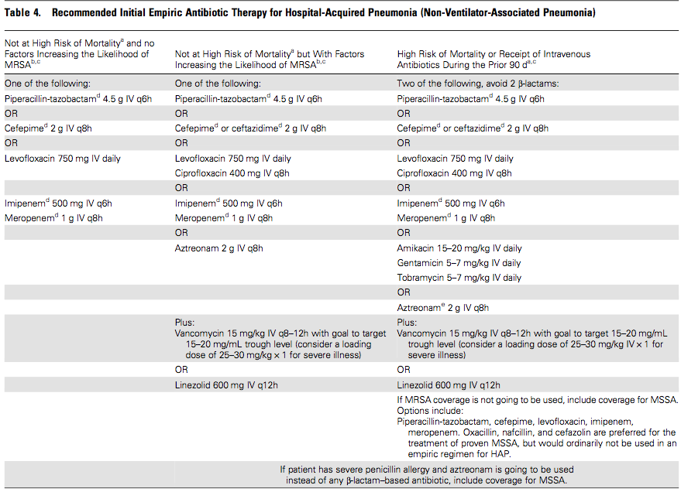

Slide 28
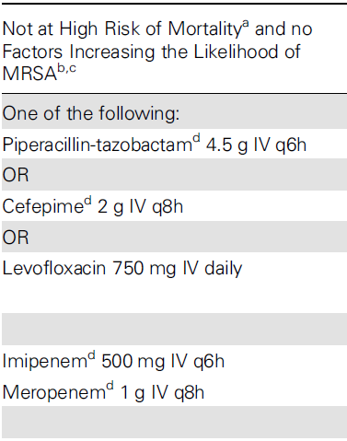
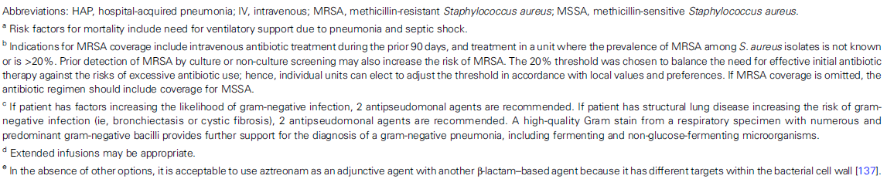
VP BV không nguy cơ tử vong cao, không nguy cơ nhiễm MRSA
Nếu không nguy cơ nhiễm MRSA piperacillin-tazobactam, cefepime, levofloxacin, imipenem, or meropenem đã có thể bao phủ MSSA

Slide 29
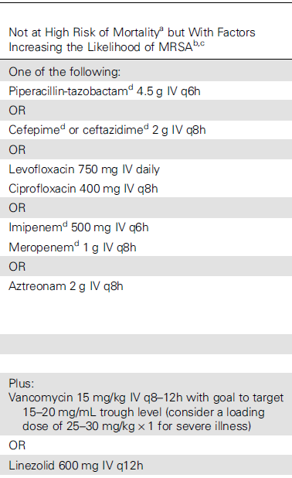
VP BV không nguy cơ tử vong cao, có nguy cơ nhiễm MRSA

Slide 30
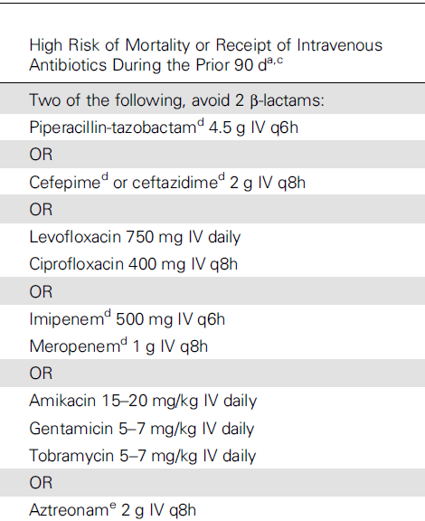
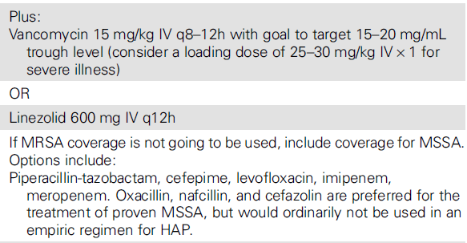
VP BV có nguy cơ tử vong cao hoặc có dùng kháng sinh trong vòng 90 ngày trước
Phổ biến nhất phối hợp
PIP/TAZO hoặc Carbapenem
Quinolone hoặc Aminoglucoside
Vanco/Teico hoặc Linezolide

Slide 31
Most Common Isolates: All ICU HAP vs VAP
20
18
18
18
18
17
16
All HAP
*
14
12
VAP
†
12
11
Pneumonia (%)
10
8
7
7
6
5
5
4
4
4
4
4
2
0
S aureus
Pseudomonas
Enterobacter spp
Klebsiella
Candida albicans
Escherichia coli
Haemophilus
aeruginosa
pneumoniae
influenzae
*January 1992-May 1999. †1990-1995.
NNIS. Am J Infect Control. 1999;27:520-532.
Fridkin SK et al. Infect Dis Clin North Am. 1997;11:479-496.
Notes:
Most Common Isolates: All ICU HAP vs VAP
Gram-positive organisms have emerged as important pathogens in HAP and VAP.¹
Among gram-positive pathogens, S aureus is the most common cause of nosocomial pneumonia. The most current data from the Centers for Disease Control and Prevention (CDC) have documented that S aureus and Pseudomonas aeruginosa are the 2 leading microbial pathogens in the etiology of HAP.¹
The study by Fridkin evaluated more than 22,923 isolates; the study offered in the CDC evaluated over 39,810 isolates in ICU patients.²
References
1. Centers for Disease Control and Prevention. National Nosocomial Infections Surveillance (NNIS) System report, data summary from January 1990-May 1999, issued June 1999. Am J Infect Control. 1999;27:520-532.
2. Fridkin SK, Welbel SF, Weinstein RA. Magnitude and prevention of nosocomial infections in the intensive care unit. Infect Dis Clin North Am. 1997;11:479-496.

Slide 32
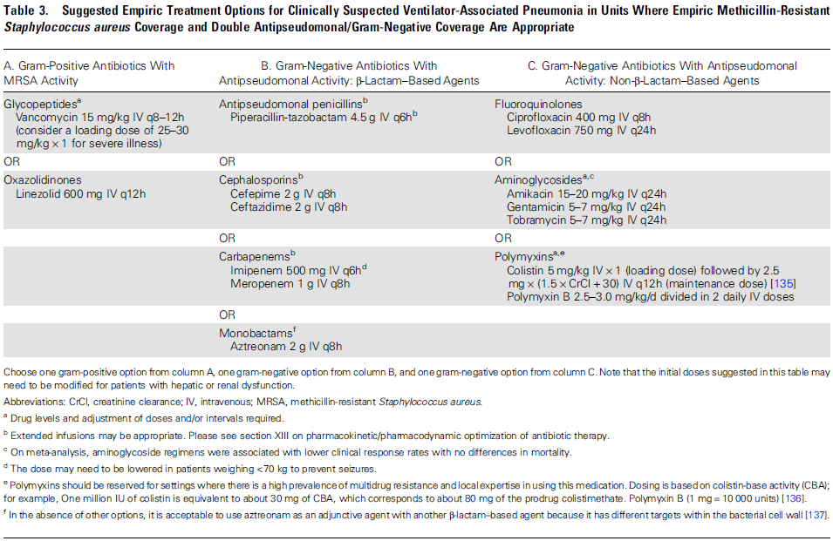
ATS-IDSA2016- Điều trị ban đầu VAP
Phổ biến nhất phối hợp
PIP/TAZO hoặc Carbapenem
Quinolone hoặc Aminoglucoside
Vanco/Teico hoặc Linezolide

Slide 33
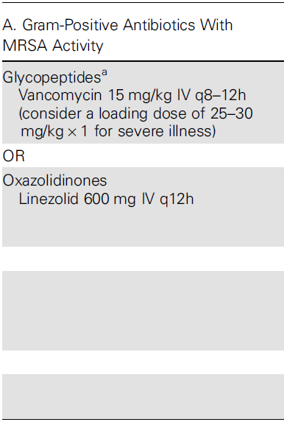
Kháng sinh cho vk gram dương
Teicoplanin chưa được FDA phê duyệt tại Hoa kỳ nhưng đươc chấp thuận tại châu Âu và châu Á

Slide 34
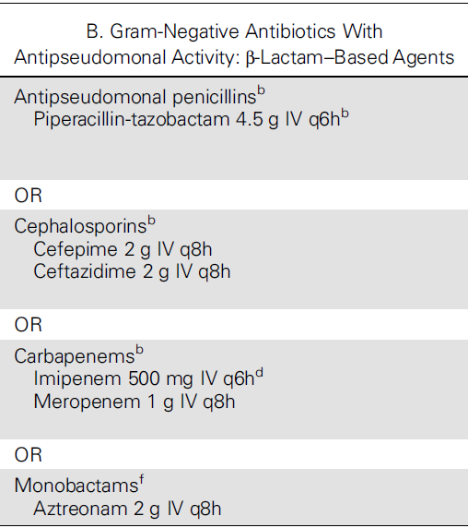
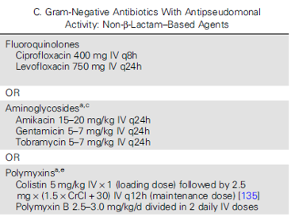
Kháng sinh cho vk gram ÂM
Quinolone có AUC/MIC cao cho Pseudomonas: cipro/levofloxacin
Chưa nên điều trị kinh nghiệm thường quy nhóm polymxin
PIP/TAZO và Carbepenem thường được sử dụng nhất trên lâm sàng

Slide 35
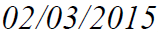
Khuyến cáo Bộ Y Tế Việt Nam điều trị theo kinh nghiệm HAP/VAP
PHÂN LOẠI | CĂN NGUYÊN CHÍNH | KS THEO KINH NGHIỆM
VPBV muộn có nguy cơ đa kháng mức độ nhẹ hoặc vừa | S.Pneumonia Streptococus spp; MSSA | Cephalosporin III (Ceftriaxone or Cefotaxim)
 | H.Influenza E.Coli Klebsiella spp Enterobacter Proteus spp và Seratia spp P.Aeruginosa Acinetobacter spp | Hoặc CephalosporinIV (Cefepim) Hoặc BL/BLI(Piperacillin/Tazobactam) Hoặc Carbapenem( Imipenem, Meropenem) Hoặc Quinolon Phối hợp với Vancomycin or Linezolid

Slide 36
Khuyến cáo Bộ Y Tế Việt Nam điều trị theo kinh nghiệm HAP/VAP
PHÂN LOẠI | CĂN NGUYÊN CHÍNH | KS THEO KINH NGHIỆM
VPBV muộn nặng phải điều trị tại ICU | H.Influenza E.Coli Klebsiella spp Enterobacter Proteus spp và Seratia spp P.Aeruginosa Acinetobacter spp MSSA Legionella spp | Cephalosporin kháng Pseudomonas ( Ceftazidim , Cefepim) BL/BLI ( Piperacillin/Tazobactam ) Carbapenem ( Imipenem ,Meropenem) Phối hợp với Quinolone (Ciprofloxacin, Levofloxacin) Aminoglycosid ( Gentamicin, Tobramycin, Amikacin) Phối hợp hoặc không Vancomycin hoặc Linezolid ( nếu có hoặc không nghi ngờ MRSA)

Slide 37
Khuyến cáo KS cho VK đa kháng Bộ Y Tế 2015
Chủng VK | Thuốc ưu tiên | Thuốc thay thế
MRSA | Vancomycin hoặc Teicoplanin | Linezolid
K.pneumonia và các Enterobacteriace khác (ngoại trừ Enterobacter tiết ESBL) | Carbapenem (Imipenem, meropenem) ± Aminoglycosid | Pip/Taz ± Aminoglycosid
MDR P.aeruginosa | Carbapenem ( Imipenem, meropenem) hoặc Pip/taz + Aminoglycosid hoặc Quinolon | Polymyxin B hoặc colistin
MDR A.baumanii | Carbapenem (Imipenem, meropenem) + Colistin | Cefo/sul + Colistin

Slide 38
Khuyến cáo KS cho VK đa kháng Bộ Y Tế 2015
CHỦNG VK | PHÁC ĐỒ PHỐI HỢP
Các chủng siêu kháng thuốc | Các phối hợp có thể Carbapenem + Ampicilin-Sulbactam Doxycyclin + Aminoglycosid Colistin + Rifampicin + Ampicilin -Sulbactam
COLISTIN | CĐ trong VAP muộn khẳng định nhiễm Gram- đa kháng Không dùng đơn độc Phối hợp với Carbapenem, Quinolon, Rifampicin kể cả VK đã kháng với các KS này vì hiệu quả hiệp đồng đã được chứng minh

Slide 39
PHỐI HỢP KHÁNG SINH
pro
contre
Dùng carbapenem đơn lẻ theo kinh nghiệm làm gia tăng đề kháng đến 96%
Tăng khả năng điều trị thích hợp → có khả năng giảm tử suất đặc biệt ở nhiều đơn vị ICU có tần suất đề kháng carbapenem cao
Tiêu chuẩn chọn bệnh RCT khó khăn có thể không phản ánh hết thực tế lâm sàng
Dữ liệu 29 nghiên cứu RCT không thấy lợi ích vượt trội phối hợp hay đơn lẻ trên
Tử vong
Đáp ứng lâm sàng
Tác dụng bất lợi
Kháng thuốc kháng sinh

Slide 40
HƯỚNG DẪN VÀ NGUYÊN TẮC XỬ TRÍ VIÊM PHỔI BỆNH VIỆN
Cấy VK trước khi dùng KS nhưng không được làm trì hõan điều trị những BN nặng
Nên cấy định lượng/bán định lượng trong VPBV các mẫu không xâm lấn
Nếu mẫu cấy xâm lấn định lượng âm, loại trừ chẩn đoán → ngưng kháng sinh
ATS 2004 và 2016

Slide 41
HƯỚNG DẪN XỬ TRÍ VIÊM PHỔI BỆNH VIỆN
Cần điều trị KS sớm (<4 giờ) thích hợp , phổ rộng , đủ liều để tối ưu hóa hiệu quả KS . Nếu có choáng khởi đầu KS sớm < 1 giờ. Không dùng kèm procalcitonin, CRP, sTREM-1 mà chỉ dùng lâm sàng quyết địnhkháng sinh.
Điều trị ngắn hạn aminosides ( 5 ngày ) khi phối hợp với 1 beta lactam để điều trị viêm phổi do P. aeruginosa.
Xem xét điều trị xuống thang khi có KQ cấy và đáp ứng lâm sàng của BN
Cấy đường hô hấp dưới (-) được dùng để ngưng KS nếu không thay đổi điều trị KS trong 72 giờ qua
Điều trị KS ngắn hạn 7-8 ngày cho BN VPBV , VPTM không biến chứng hay BN được điều trị ban đầu thích hợp và có đáp ứng LS tốt mà không có bằng chứng nhiễm trùng do VK gram âm không lên men
Pseudomonas và Acitenobacter rất đa kháng nên điều trị theo KSĐ 14-21 ngày; VK khác có thể 7-8 ngày
ATS 2004 và 2016

Slide 42
HƯỚNG DẪN XỬ TRÍ VIÊM PHỔI BỆNH VIỆN
BN VPBV thường cần điều trị KS hướng đến VK đa kháng thuốc
KS điều trị theo kinh nghiệm nên là những KS khác với KS BN mới sử dụng
KS khí dung có thể là điều trị bổ sung trên BN VPTM do 1 số tác nhân đa kháng thuốc
Sử dụng Colistin cho BN VPTM do carbapenem-resistant Acinetobacter species.
Linezolid là thuốc thay thế có thể sử dụng trong VP thở máy do S. aureus kháng methicillin
Liều cần tối ưu; giảm liều nếu suy gan – thận
ATS 2004

Slide 43
KHUYẾN CÁO : ĐIỀU TRỊ K.SINH BAN ĐẦU
Chọn KS đặc hiệu dựa trên VK học tại chỗ , giá thành , sẳn có , và chính sách hạn chế tại địa phương(Level II).
Điều trị KS ban đầu nhiều khả năng thích hợp nếu chọn KS được phát triển dựa trên khuyến cáo nhưng phải tích hợp với tình hình đề kháng tại chỗ trong mỗi đơn vị ICU và cập nhật đều đặn (LevelII) .

Slide 44
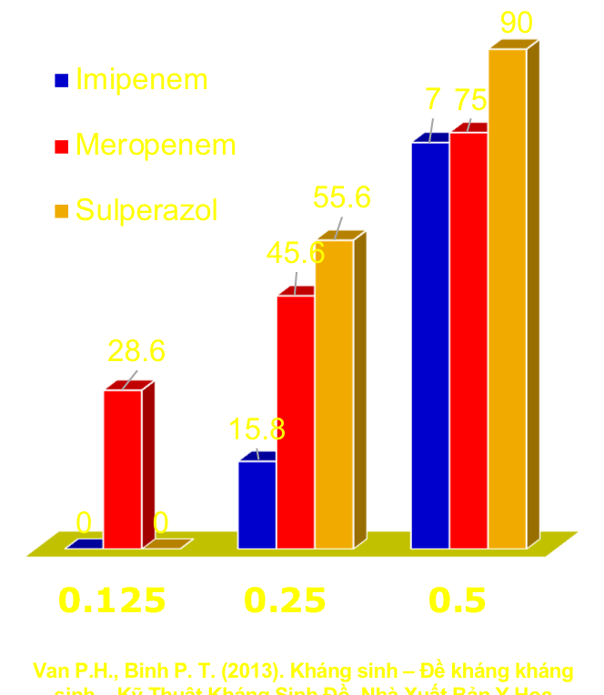
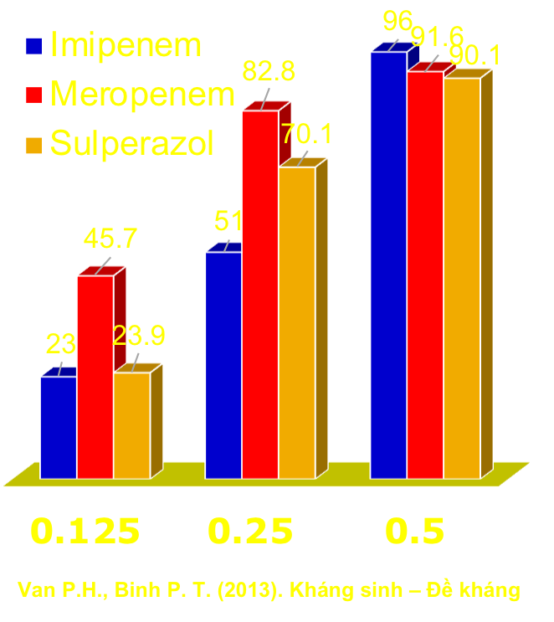
Tỷ lệ đạt được hiệp đồng với các nồng độ colistin
Tỷ lệ đạt đưa MIC từ kháng xuống nhạy với các nồng độ colistin

Slide 45
Những chọn lựa điều trị phối hợp KS hiện nay cho MDR A. baumannii
MDR A. baumanii (In vitro) | MDR A. baumanii (Clinical)
Polymixin B, Imipenem | Colistin + Rifampin
Polymixin B, Rifampin | Colistin + Sulfoperazone /sulbactam
Polymixin B, Imipenem, Rifampin | Colistin + Carbapenem
Polymixin B, Cecropin | Carbapenem + Sulbactam
Polymixin B, Rifampin, Ampi/sulbactam | Carbapenenem + Cefoperazone/sulbactam
Polymixin B, Rifampin, Sulfoperazone /sulbactam | Colistin + Carbapenem + Sulbactam hoặc Colistine + Carbapenem + Rifampin
 | Tigecycline + Carbapenem
 | Tigecycline + Colistin
 | Tigecycline + Colistin + Carbapenem
Expert Opin. Pharmacother. (2012) 13(16) 2319-2336
Int J Antimicrob Agents 37 (2011) 102–109

Slide 46
Các chiến lược giảm kháng thuốc thông qua việc cải thiện cách dùng kháng sinh
Kiến thức về các kiểu kháng thuốc tại khoa/ BV
Ảnh hưởng của liệu pháp KS sử dụng trước đó
Dùng KS đúng cách ngay lập tức
Dùng KS đúng liều
Phối hợp các KS khi cần
Các chương trình kiểm soát KS ( VD: hạn chế sử dụng)
Dùng KS theo chu kỳ (nghĩa là xoay vòng kháng sinh)
Xuống thang (De-escalation) và ngưng điều trị
Rút ngắn thời gian dùng KS
Sử dụng các loại KS khác nhau
Notes:
The Consensus III Medical Expert Group suggested ten strategies to reduce antibiotic resistance through improved antibiotic use, basing some of these suggestions on published opinion.²⁴ These included:
Knowledge of local resistance patterns and unit-specific antibiograms
Influence of prior antibiotic therapy
Prompt use of adequate therapy
Use of the proper dose of the right antibiotic
Use of combination therapy when appropriate
Antibiotic control programs (i.e., restricted access)
Antibiotic cycling
De-escalation and stopping therapy
Shorter duration of therapy
Antibiotic heterogeneity
Medical Expert Consensus
Also supported by Ref 24 p 2159 Table 1; par 2 L8-end, par 3 L15-19; p 2160 Fig. 1

Slide 47
Kháng sinh qua đường khí dung: cập nhật về dược động-dược lực học, chỉ định và chứng cứ trong điều trị viêm phổi bệnh viện đa kháng
TS Bs Lê Thượng Vũ
Phó Khoa Nội Phổi BV Chợ Rẫy
Tổng thư ký Hội Hô Hấp Tp Hồ Chí Minh
Giảng viên BM Nội Đại học Y Dược Tp HCM

Slide 48
Kháng sinh đường hít/khí dung
Tổng quan và cơ sở sinh bệnh học
Dược động và dược lực học
Kháng sinh đường hít trong viêm phổi bệnh viện/viêm phổi thở máy do tác nhân đa kháng kháng sinh
Chỉ định
Chứng cứ

Slide 49
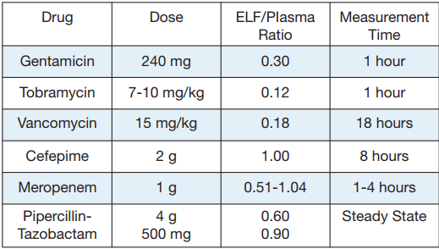
Lý lẽ cho việc dùng kháng sinh (KS) đường hít: tăng liều không phải giải pháp
Một số KS thâm nhập mô phổi kém (aminoglucosid, colistin…)
Một số kháng sinh tăng liều gây tăng độc tính (thận, tăng phơi nhiễm toàn thân → tăng Clostridium đề kháng kháng sinh)
Tần suất các tác nhân kháng thuốc ngày càng tăng, MIC cao
Nồng độ kháng sinh lớp dịch lót biểu mô cao tương ứng hiệu quả điều trị và giảm thiểu đề kháng
Palmer, Curr Opin Pulm Med. 2015
Kollef Chest 2017
Notes:
Phân bố kháng sinh trong phổi >> bơm trực tiếp khí quản (tracheal instillation)

Slide 50
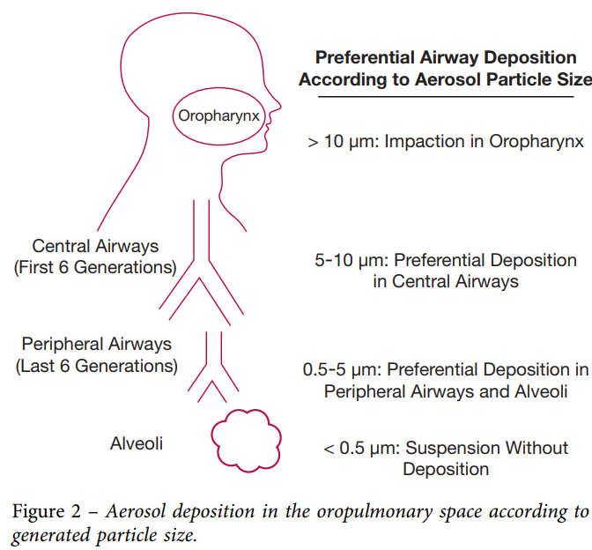
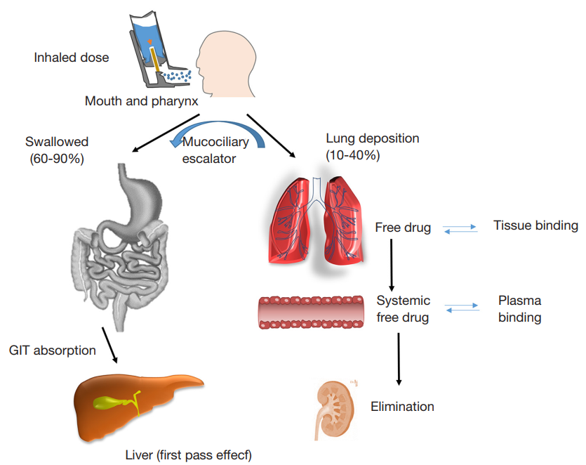
Chuyển hóa thuốc hít
Kollef Chest 2017; De Pablo Annals Trans Med 2017

Slide 51
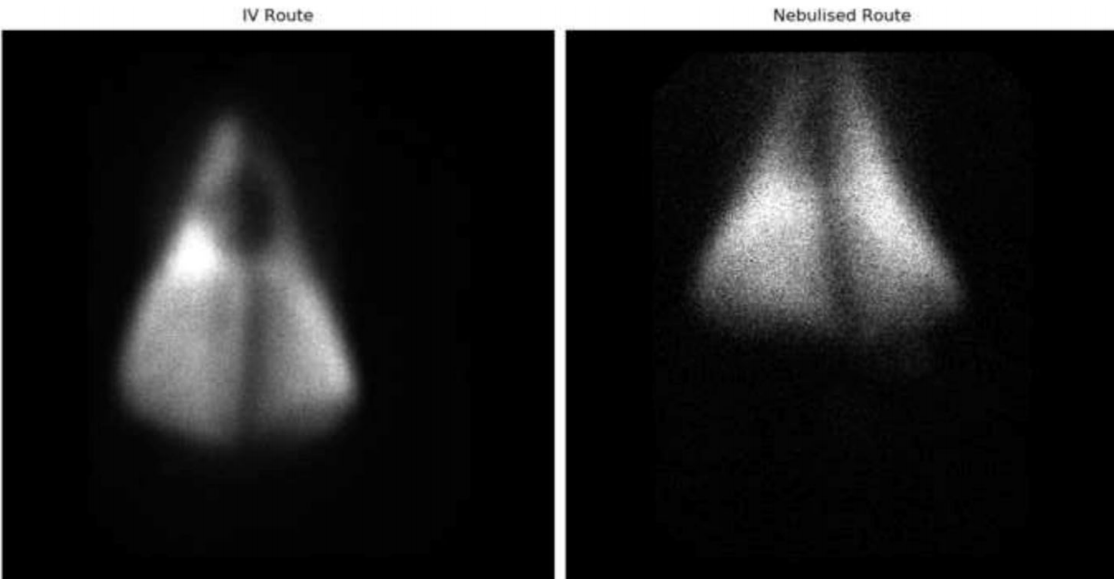
Phân bố thuốc đường tiêm TM và đường hít theo chất đánh dấu phóng xạ
Dhanani Intensive Care Medicine Experiment 2018

Slide 52
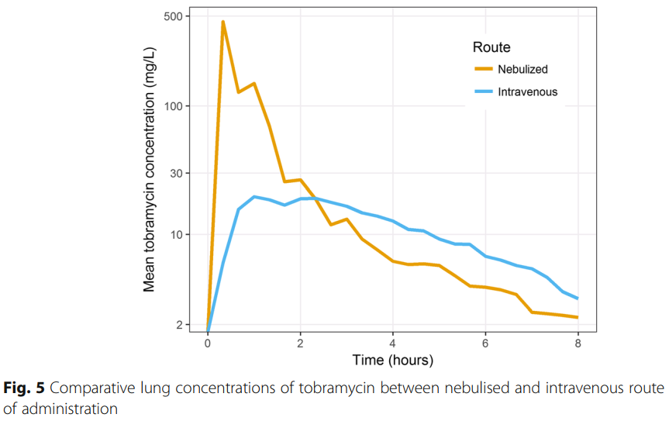
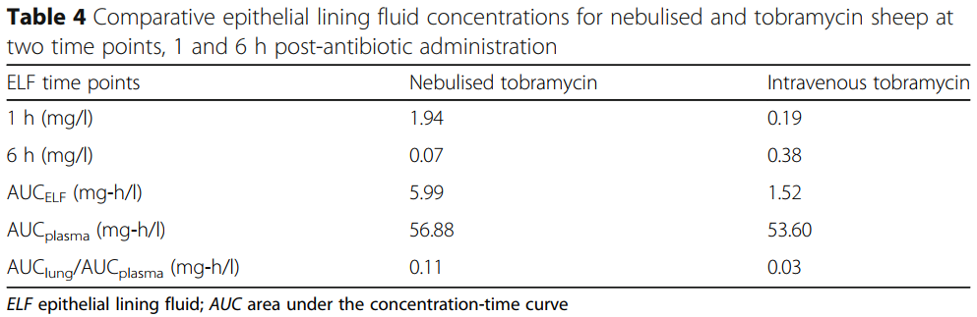
Nồng độ Tobra
Đường phun/hít
Đường tĩnh mạch

Slide 53
Thuận lợi và hạn chế của kháng sinh đường hít?
Thuận lợi
Nồng độ cao đường hô hấp
Tránh tác dụng phụ toàn thân
Không xâm lấn
Hạn chế
Nồng độ thấp toàn thân
Tác dụng phụ tại chỗ
Đắt tiền
Thời gian phun lâu

Slide 54
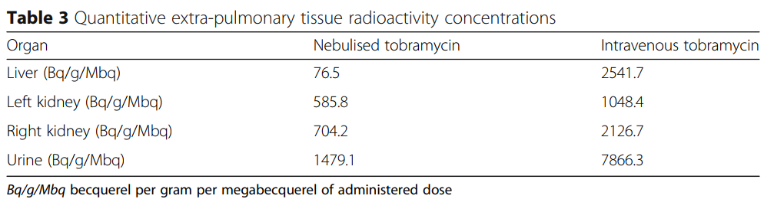
Phân bố thuốc ở các cơ quan khác
Giảm tác dụng phụ trên do giảm nồng độ nhưng vẫn đảm bảo nồng độ trong lợp dịch lót biểu mô cao
Dhanani Intensive Care Medicine Experiment 2018

Slide 55
Các tác dụng ngoại ý
Co thắt phế quản, khò khè
Khàn tiếng
Ho
Khó thở
Vị bất thường, khó chịu
Ù tai
Điếc, giảm thính lực
Suy thận

Slide 56
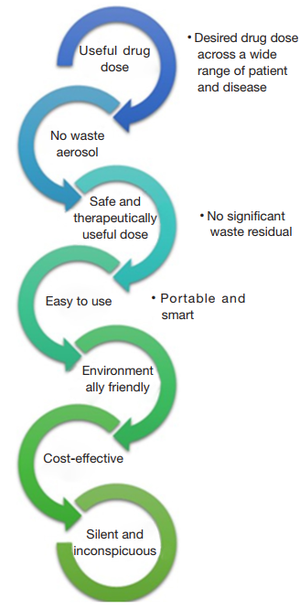
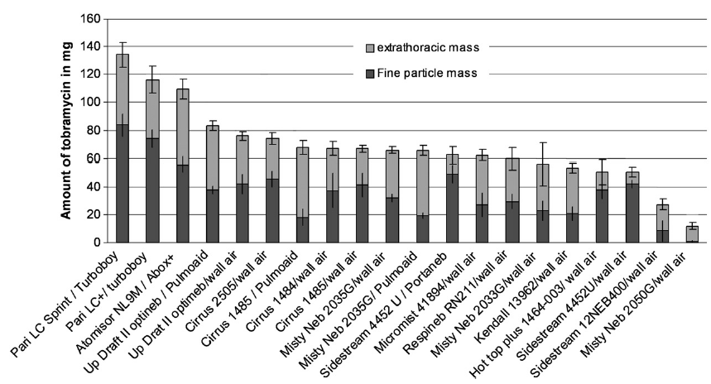
Bộ hòa khí và máy nào tốt nhất?
Nồng độ Tobra có khác nhau
Vecellio, Journal of Cystic Fibrosis, 2011

Slide 57
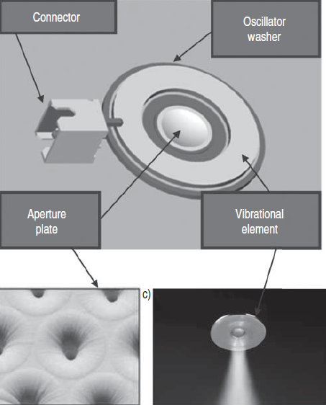
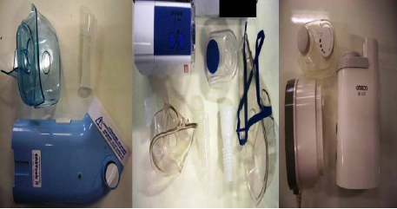
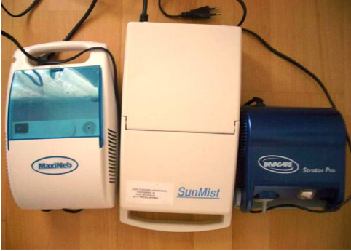
Lựa chọn máy khí dung
Vibrating mesh (hoặc plate)
Luyt , Aerolised treatment for VAP
Rello Clin Microbio Infection 2017

Slide 58
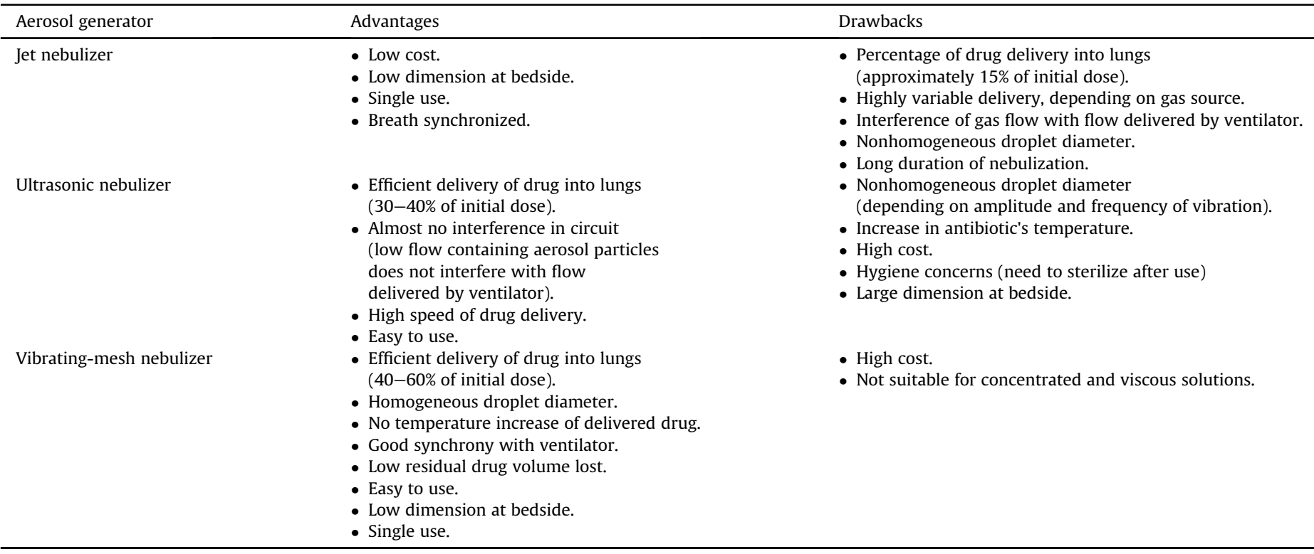
Khác biệt của máy khí dung
Vibrating mesh
(hoặc plate) → lựa chọn ưu tiên
Zarogoulidis, Drug Design, Developpement and Therapy, 2014; Rello Clin Microbio Infection 2017

Slide 59
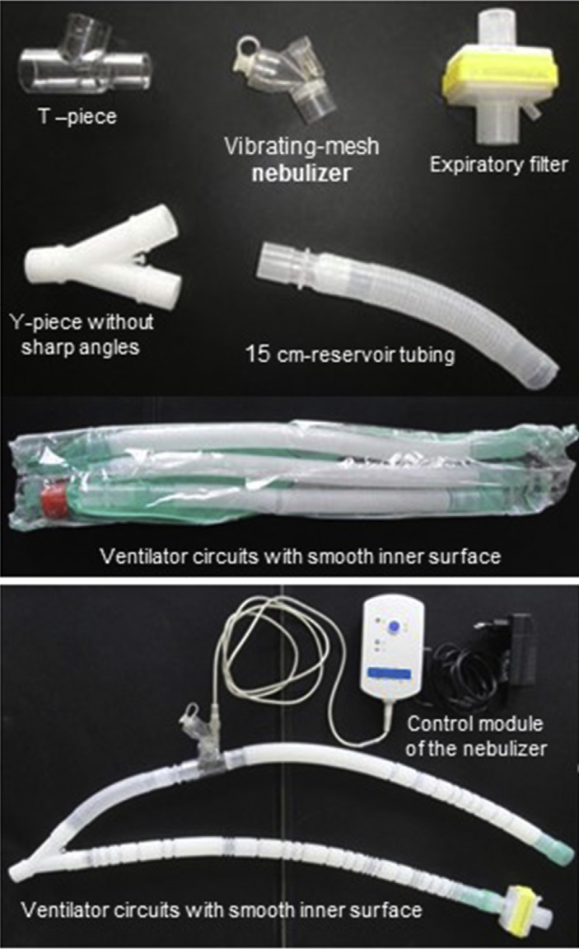
Đồng thuận ESCMID 2018
Để giảm nhiễu loạn dòng khí và hạn chế thuốc lắng đọng khí quản và trong hệ thống ống, chúng tôi khuyến cáo:
(a) dùng các ống dẫn thở không có các góc nhọn và có mặt trong trơn láng
Rello, Clin Microbiol Infect 2017

Slide 60
Đồng thuận ESCMID 2018
Để giảm nhiễu loạn dòng khí và hạn chế thuốc lắng đọng khí quản và trong hệ thống ống, chúng tôi khuyến cáo:
(b) cài đặt các thông số máy thở trong quá trình phun khí dung bao gồm sử dụng chế độ kiểm soát thể tích, lưu lượng hít vào hằng định, thể tích khí lưu thông 8 mL / kg, tần số hô hấp 12 đến 15/phút, tỷ lệ hít vào/thở ra 50%, ngừng khí hít vào 20% và áp lực dương cuối thì thở ra 5 đến 10 cm H2O và
(c) sử dụng thuốc an thần tác dụng ngắn nếu không đồng bộ được giữa bệnh nhân và máy thở, để tránh kích hoạt dòng khởi động hít vào và các đợt giảm lưu lượng hít vào đỉnh
Rello, Clin Microbiol Infect 2017

Slide 61
Đồng thuận ESCMID 2018
Một màng lọc cần gắn ở đầu thở ra để bảo vệ dụng cụ đo lưu lượng thông khí và màng lọc này cần thay mỗi lần phun khí dung để tránh làm tắc đường thở ra
Dụng cụ giữ ẩm làm ấm/lọc giữ ấm, ẩm cần ngừng sử dụng khi phun khí dung tránh mất lượng lớn các hạt đã khí dung hóa do bắt giữ và ngưng tụ
Rello, Clin Microbiol Infect 2017

Slide 62
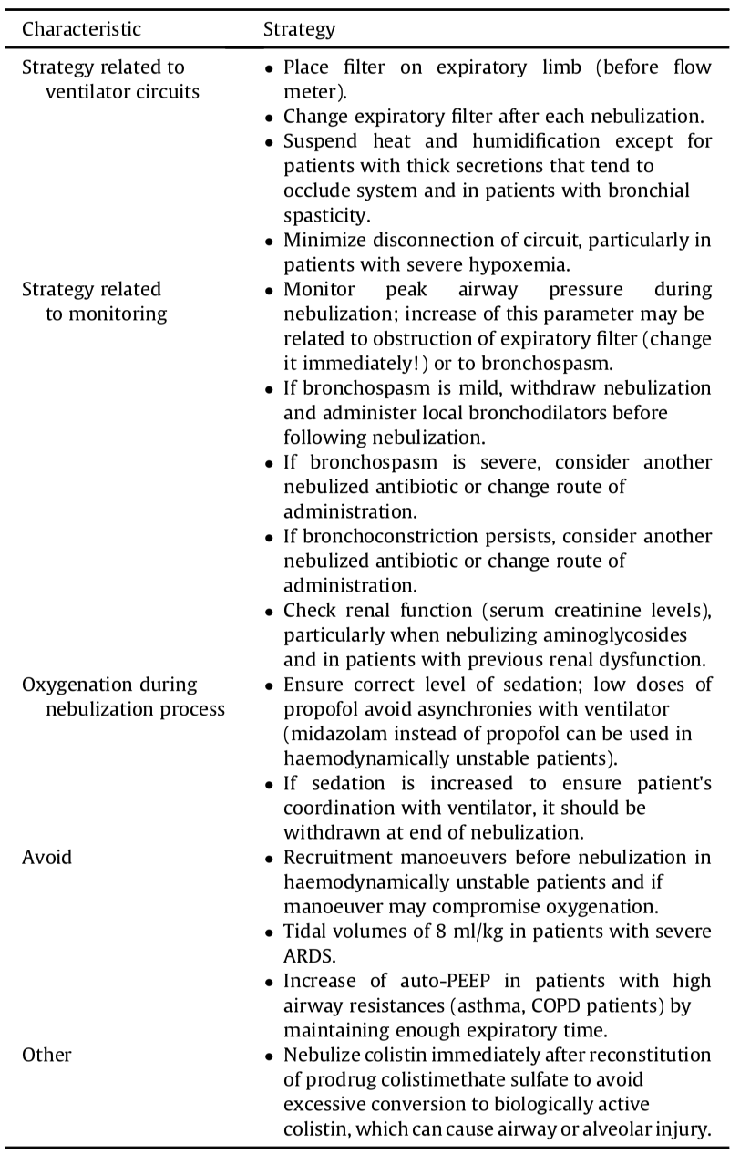
Đồng thuận ESCMID 2018
Rello, Clin Microbiol Infect 2017

Slide 63
Kháng sinh đường hít/khí dung
Tổng quan và cơ sở sinh bệnh học
Dược động và dược lực học
Kháng sinh đường hít trong viêm phổi bệnh viện/viêm phổi thở máy do tác nhân đa kháng kháng sinh
Chỉ định
Chứng cứ

Slide 64
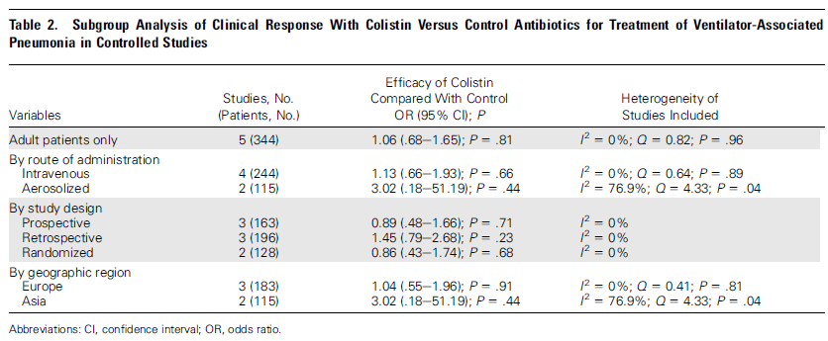
Phân tích gộp Colistin khí dung: Acinetobacter
20 nghiên cứu: 6 có 2 nhánh; 14 có 1 nhánh
Florescu CID 2012

Slide 65
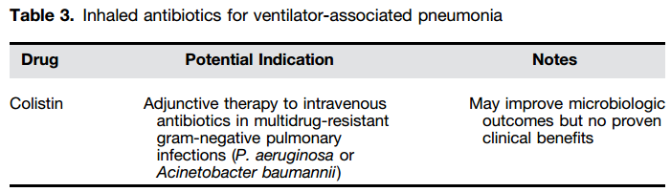
Chỉ định không chính thức “off label”
Bron, Annals ATS 2014

Slide 66

Phân tích gộp kháng sinh đường hít VP thở máy Tử suất, chữa khỏi lâm sàng, chữa khỏi vi sinh khác biệt KHÔNG có ý nghĩa lâm sàng
Zampieri et al. Critical Care (2015) 19:150

Slide 67

Chỉ định dùng kháng sinh khí dung điều trị/dự phòng Châu Á >> Châu Âu và/hoặc châu Mỹ, Úc
Solé-Lleonart , Clin Biology Infection, 2016
Notes:
Survey: hỏi không thực sự đo
192 ICU 87 có kê toa KS khí dung số lượng đáng kể bn và đủ dữ liệu
3 chỉ định thường nhất VAP, VAT và nhiễm khuẩn Gram âm đa kháng
KS thường nhất colistin, tobra, amika
Thường phối hợp toàn thân + phun
VAP 86%
VAT 64% siêu lạ cần nhấn mạnh

Slide 68

Chỉ định dùng kháng sinh khí dung Sau cấy >> Dự phòng ở bn SGMD >> Điều trị kinh nghiệm
Solé-Lleonart , Clin Biology Infection, 2016
Notes:
Á >Âu> Mỹ

Slide 69

Loại kháng sinh khí dung sử dụng Colistin, Tobra, Amika
Solé-Lleonart , Clin Biology Infection, 2016
Notes:
Á >Âu> Mỹ

Slide 70


Liều kháng sinh khí dung rất khác biệt
Solé-Lleonart , Clin Biology Infection, 2016
Notes:
Á >Âu> Mỹ

Slide 71

Hướng dẫn 2017 ESCMID cho Nhiễm trùng Hô hấp ở bn thông khí cơ học
Không khuyến cáo sử dụng kháng sinh khí dung trong thực hành lâm sàng
Chứng cứ hiệu quả: kém
Nhiều khả năng đánh giá thấp tác dụng phụ

Slide 72
Kết luận
Kháng sinh đường phun ngày càng được sử dụng nhiều, đặc biệt châu Á, nơi tần suất kháng thuốc Gram âm cao
Máy vibrating mesh tốt; hệ thống trơn, không gập góc; bn thở theo máy chế độ phù hợp → mới đảm bảo hiệu quả KS
Kháng sinh đường hít trong viêm phổi bệnh viện/viêm phổi thở máy do tác nhân đa kháng kháng sinh
Chỉ định: Không có chỉ định
Chứng cứ: Chưa đủ chứng cứ

Slide 73

Dự phòng
Baker Am J Infection Control 2018

Slide 74
Kết luận
Viêm phổi bệnh viện/liên quan thở máy thường gặp và có tử suất cao
Chẩn đoán cần cân nhắc giữa chắc chắn và nguy cơ trễ kháng sinh
Điều trị theo hướng dẫn mới

